Slide 1


2023년 10월 20일 Study Meeting
상식 기반 QA 모델에서의 그래프 순환 구조의 영향
Influence of Graph Cyclic structure on Common Sense - based QA models
정지$원$
성균관대학교 인공지능학과
석사과정
jwjw9603@g.skku.edu

Slide 2
Influence of Graph Cyclic structure
Contents
01
Progress
진행 내용
실험 형태
실험 결과
중간 결과

Slide 3
Progress
진행 내용
기존에 진행했던 Cycle Encoder는 사이클 개수를 노드 임베딩 값에 주입했다면 이번에는 random number, node degree를 주입하는 방식으로 실험했다.
실험은 총 4가지 방법으로 진행함
Input(1차원)대신 cycle count를 그대로 넣기
Input(1차원)대신 같은 값으로 expand한 cycle count(9차원)을 MLP를 거쳐서 node embedding으로 넣기
Input(1차원)대신 같은 값으로 expand한 cycle count(5차원)을 MLP를 거쳐서 node embedding으로 넣기
[기존 input; expand한 cycle count]를 MLP에 돌려서 node embedding으로 넣기
CommonsenseQA에 대해서 진행함, OpenBookQA에 대해서 진행중
New context score를 사용할 때 기존에는 Cycle Passage(3개의 triple)를 사용했지만 이번에는 Triple을 passage로 전환해서 실험을 하고자 한다.
코드 완성
실험 진행은 아직 못함
Notes:
c

Slide 4
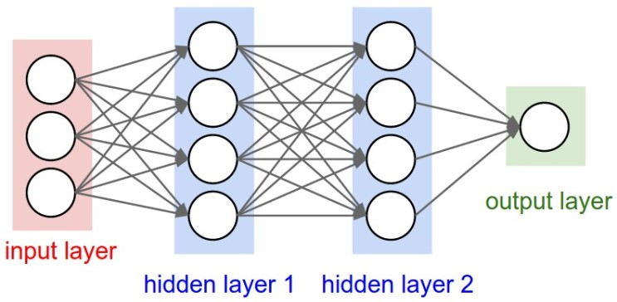






Progress
실험 형태
※Graph soft counter의 CommonsenseQA데이터 임베딩 shape를 예시로 설명함
$$K차원(5 or 9)$$
3
3
3
…
3
$$노드 개수$$
$$x_{v}$$
$$x_{v}$$
$$x_{v, 3}^{+}$$
$$x_{v}$$
$$x_{v, 3}^{+}$$
Notes:
사이클 인코더를 그림으로 나타내보자면 다음과 같습니다.

Slide 5
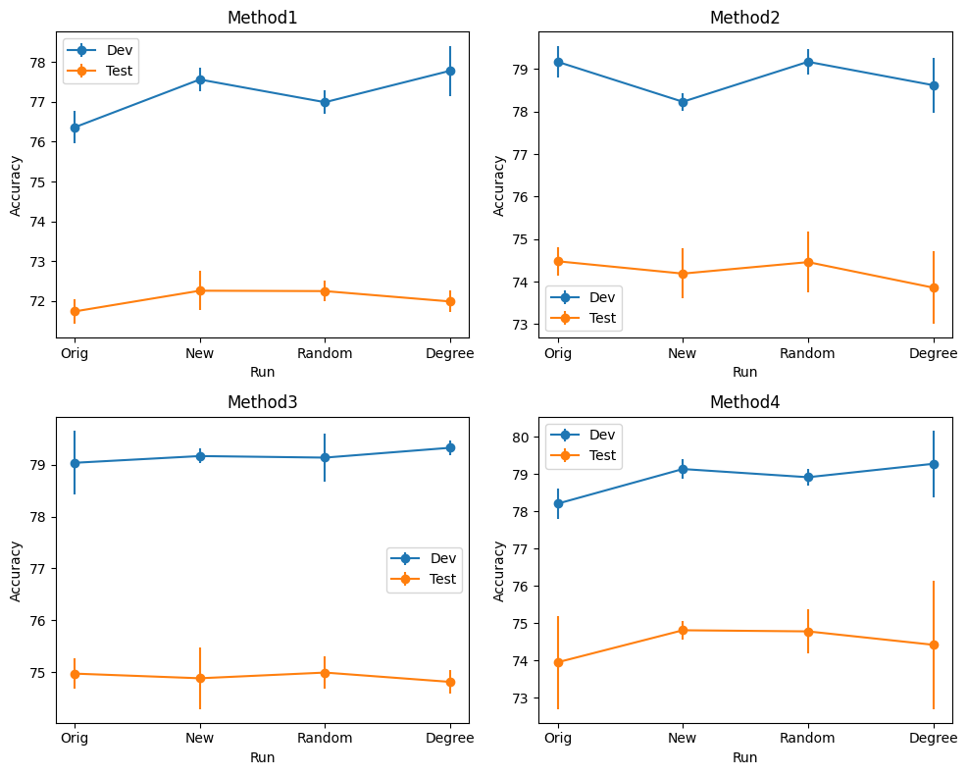
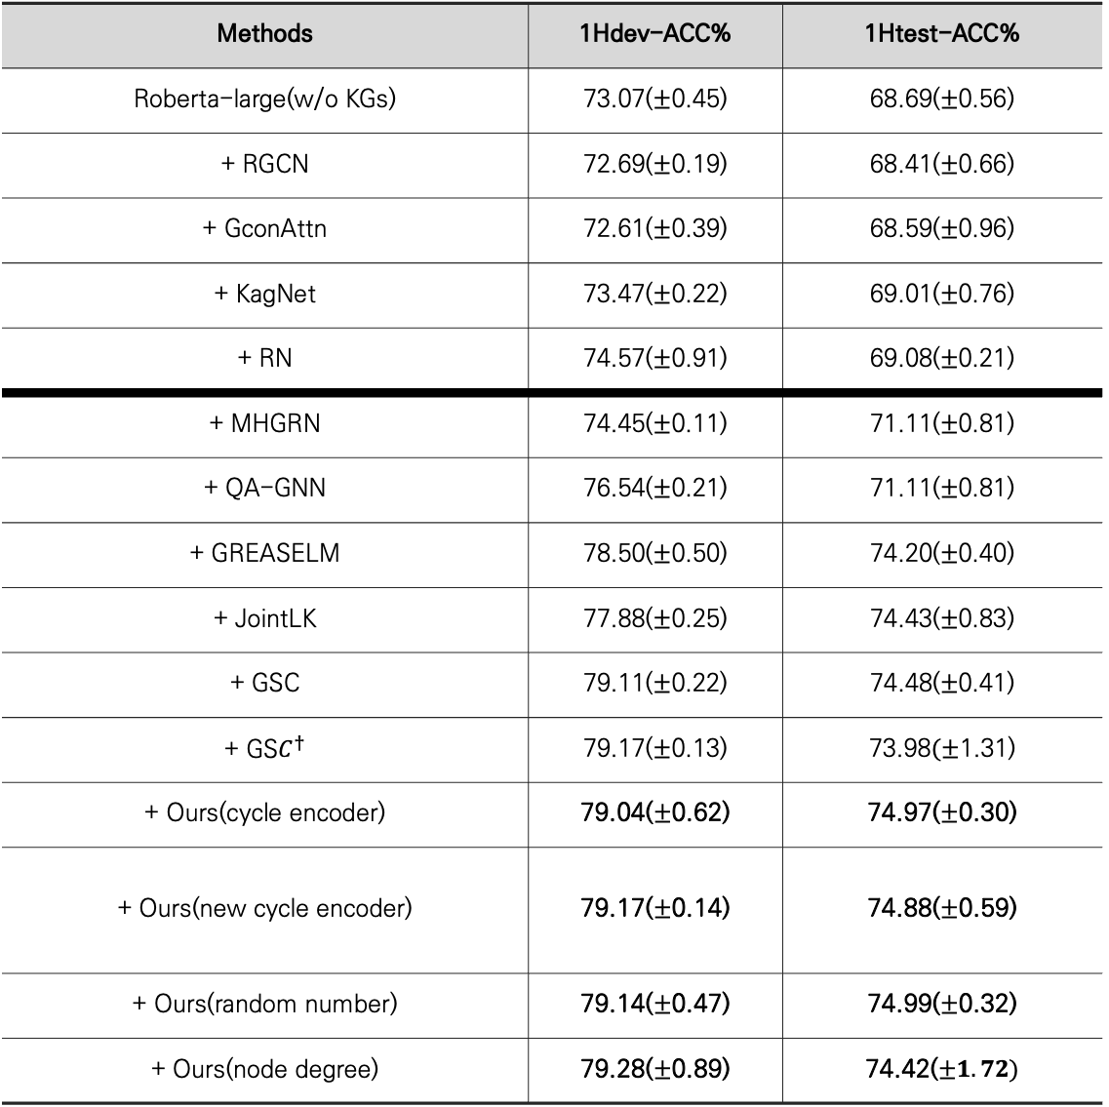
Progress
실험 결과
Methods | 1Hdev-ACC% | 1Htest-ACC%
Roberta-large(w/o KGs) | 73.07($±$0.45) | 68.69($±$0.56)
+ RGCN | 72.69($±$0.19) | 68.41($±$0.66)
+ GconAttn | 72.61($±$0.39) | 68.59($±$0.96)
+ KagNet | 73.47($±$0.22) | 69.01($±$0.76)
+ RN | 74.57($±$0.91) | 69.08($±$0.21)
+ MHGRN | 74.45($±$0.11) | 71.11($±$0.81)
+ QA-GNN | 76.54($±$0.21) | 71.11($±$0.81)
+ GREASELM | 78.50($±$0.50) | 74.20($±$0.40)
+ JointLK | 77.88($±$0.25) | 74.43($±$0.83)
+ GSC | 79.11($±$0.22) | 74.48($±$0.41)
+ GS$C^{†}$ | 79.17($±$0.13) | 73.98$(±$1.31)
+ Ours(cycle encoder) | 79.04($±$0.62) | 74.97($±$0.30)
+ Ours(new cycle encoder) | 79.17($±$0.14) | 74.88($±$0.59)
+ Ours(random number) | 79.14($±$0.47) | 74.99($±$0.32)
+ Ours(node degree) | 79.28($±$0.89) | 74.42($±1.72)$
Notes:
c

Slide 6
Progress
중간 결론
CommonsenseQA에 대해서 진행했으며 노드 개수가 32개인 sub-graph에 대해서 진행했다.
기존의 GSC는 노드 임베딩이 0에서 시작하였지만 사이클 카운트, random(1~10), degree는 임의의 정수를 주어서 진행했다.
사이클 개수는 큰 의미가 있지 않는 것 같다. 사이클을 텍스트로 변환하는 과정은 살펴 봐야겠지만 사이클 개수는 특별한 정보가 아니다.
Notes:
c

Slide 7
감사합니다
발표 경청해 주셔서 감사합니다
정지원 성균관대학교 인공지능학과 석사 과정
jwjw9603@g.skku.edu

